Slide 1
«Я здоровье сберегу, сам себе я помогу»
ФГБОУ ВО БЕЛГОРОДСКИЙ ГАУ
Управление библиотечно-информационных ресурсов
2019 год

Slide 2
«Единственная красота, которую я знаю,
это здоровье»
Генрих Гейне

Slide 3
Здоровье – это самое ценное, что у нас есть. И с этим ничто не может сравниться:
ни богатство, ни положение
в обществе, ни слава.
Человек обязан беречь свое здоровье смолоду, ведь именно здоровый человек формирует сильную нацию

Slide 4
Всемирный день
здоровья

Slide 5
Эта книга находится в
Библиотечном фонде Белгородского ГАУ
Р
С28
Секреты здоровья: малая домашняя энциклопедия. – Саранск: Мордовское книжное изд-во,
1994. - 416 с.
Чтобы помочь себе сохранить здоровье, грамотно оказать элементарную медицинскую помощь или умело выполнить предписание врача, вам следует иметь в доме книгу «Секреты здоровья». Заглянув в которую вы узнаете, как много полезного может дать чужой опыт, собранный по крупицам

Slide 6
7 апреля 1948 года
День создания Всемирной
организации здравоохранения (ВОЗ), поэтому именно в эту дату, отмечается
Всемирный день здоровья

Slide 7
Всемирный день здоровья – это глобальная кампания, которая направлена на привлечение внимания каждого жителя нашей планеты к проблемам здоровья и здравоохранения

Slide 8
Всемирный день здоровья
ВОЗ посвящает каждый ежегодный Всемирный день здоровья каким-либо темам и проводит различные пропагандистские мероприятия, как в этот день, так и длительное время после 7 апреля

Slide 9
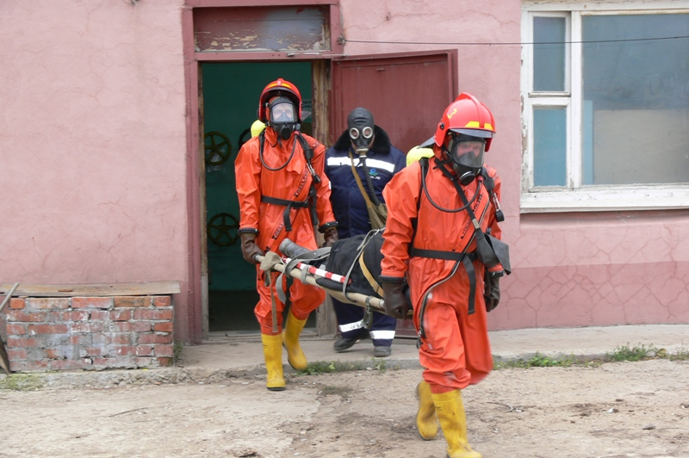
В 2009 году главной темой Всемирного дня здоровья стала безопасность медицинских учреждений и готовность работников здравоохранения оказывать помощь людям, пострадавшим в чрезвычайных ситуациях

Slide 10
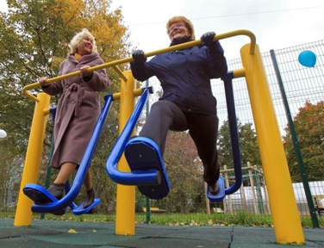
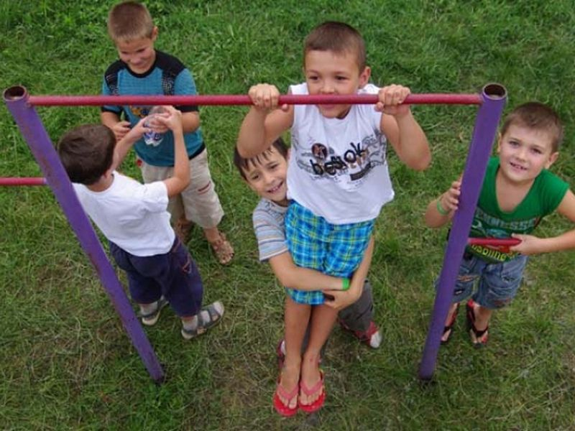
В 2010 году девизом были выбраны слова «1000 городов – 1000 жизней»
Во всем мире проводились мероприятия, направленные на то, чтобы в городах были созданы условия для проведения оздоровительных мероприятий на улицах

Slide 11
Эта книга находится в
электронно-библиотечной системе «Знаниум»
Двигательная активность и здоровье. От лечебной гимнастики до паркура: научно-популярное/
М.А. Еремушкин. - М. : Спорт, 2016. - 184 с.
ISBN 978-5-9907239-7-9 - Режим доступа: http://znanium.com/catalog/product/913162
Автор с разных точек зрения рассматривает построение свободного движения, не ограниченного какими-либо внешними обстоятельствами и внутренними рамками условностей. Приводятся примеры базовых комплексов лечебной гимнастики

Slide 12
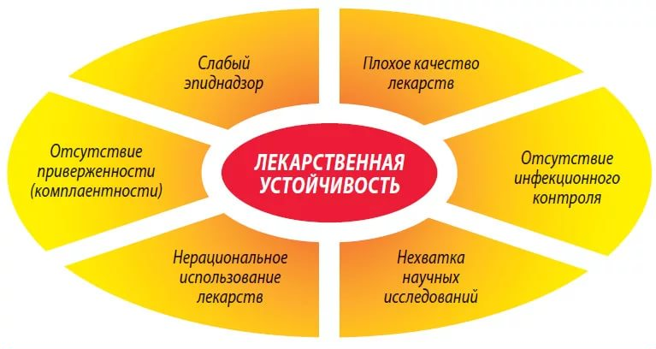
В 2011 году темой, обсуждаемой на мероприятиях Дня, стала резистентность к антимикробным препаратам. Медицина обеспокоена тем, что резистентность бактериальных агентов инфекционных заболеваний к антибиотикам становится одной из основных причин, ограничивающих эффективность антибактериальной терапии

Slide 13
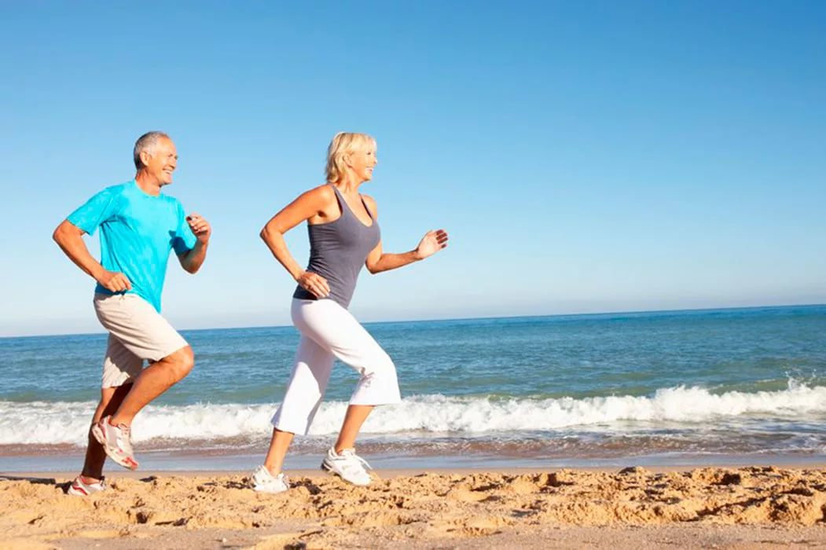
В 2012 году темой Всемирного дня здоровья было – «Старение и здоровье»,
а лозунг этого дня – «Хорошее здоровье прибавляет жизни к годам»

Slide 14
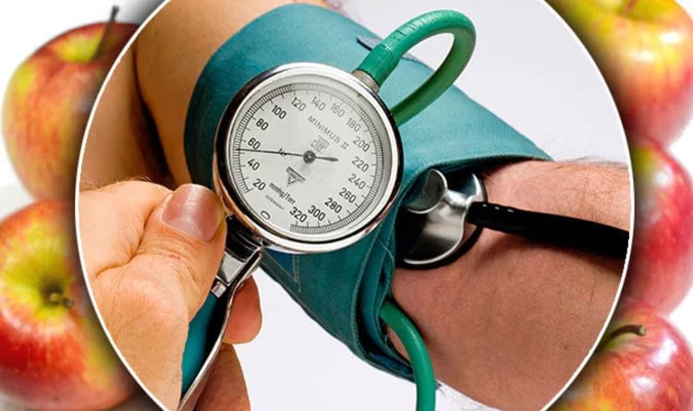
В 2013 году темой Всемирного дня здоровья была выбрана гипертония.
Гипертония, повышает риск развития инфаркта, инсульта и может также приводить к слепоте, аритмии
и сердечной недостаточности

Slide 15
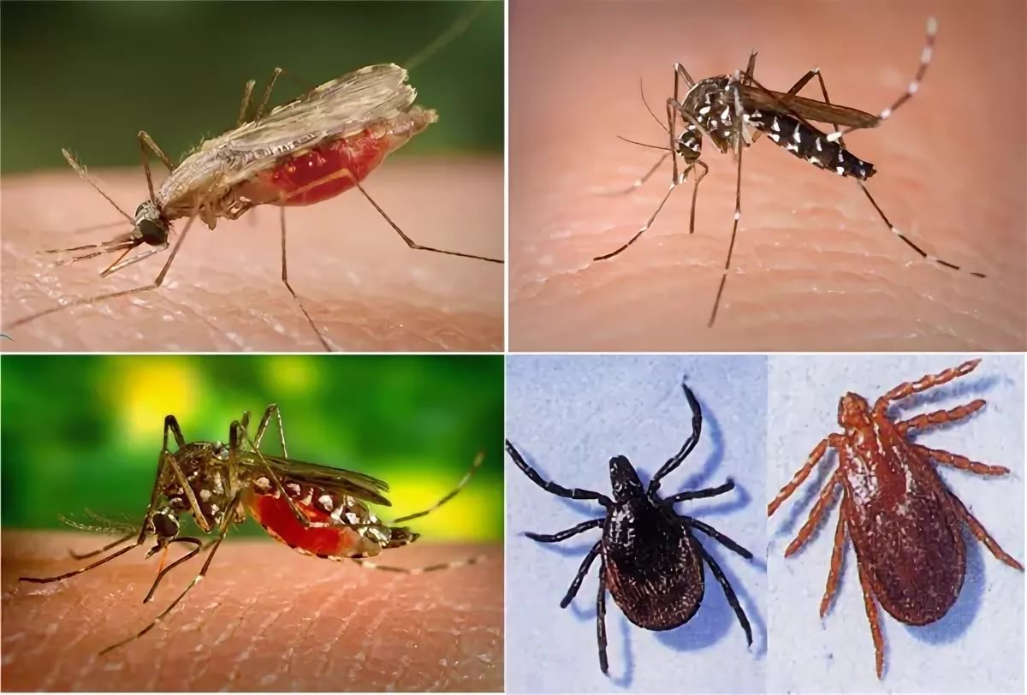
В 2014 году Всемирный день здоровья был посвящен трансмиссивным болезням.
Трансмиссивными называются заразные заболевания, переносчиками которых являются кровососущие насекомые и клещи

Slide 16
Что касается 2015 года, то тематикой Всемирного дня здоровья стала безопасность продуктов питания, которые каждый год забирают жизни
почти двух миллионов человек

Slide 17
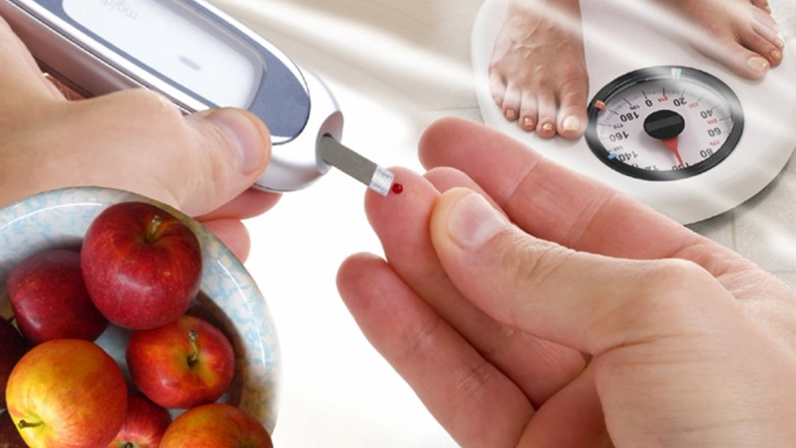
Всемирный день здоровья в 2016 году был посвящен диабету. По данным ВОЗ, в 2012 году от диабета погибло 1,5 миллиона людей, если эпидемия продолжится такими темпами, то к 2030 году сахарный диабет станет седьмой ведущей причиной смерти

Slide 18
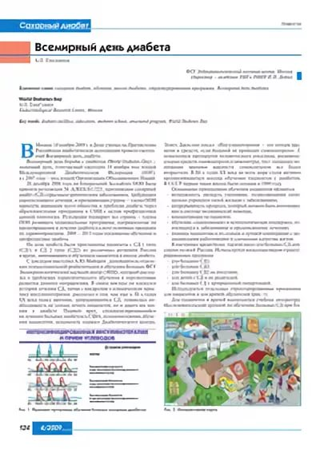
Эта статья находится в электронно-библиотечной системе «Знаниум»
Емельянов А.О. Всемирный день диабета [Электронный ресурс] / А.О. Емельянов // Сахарный диабет. – Электрон. дан. - 2009. - №4. – С. 124. -
Режим доступа: http://znanium.com/catalog/product/496857
На Генеральной Ассамблее ООН была принята резолюция, признающая сахарный диабет – серьёзным хроническим заболеванием, требующим дорогостоящего лечения, и призывающая страны привлечь внимание всего общества с целью профилактики данной патологии

Slide 19
В 2017 году темой кампании по проведению Всемирного дня здоровья была выбрана «Депрессия: давай поговорим». От неё страдают люди всех возрастов, всех категорий населения и во всех странах

Slide 20
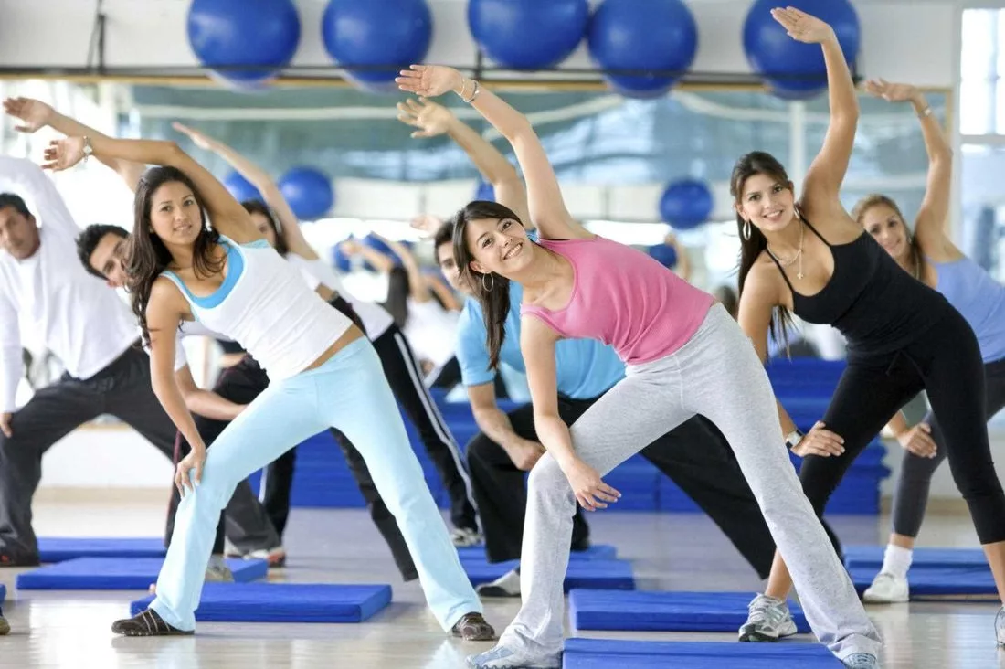
Лозунг Дня 2018 года — «Здоровье для всех», который является руководящим принципом работы ВОЗ и придает импульс кампании, проводимой в настоящее время на уровне всей организации в поддержку стран в их движении к обеспечению всеобщего
охвата услугами здравоохранения

Slide 21
Эта книга находится в библиотечном фонде
Белгородского ГАУ
Р12
Д79
Дубровский В.И. Валеология. Здоровый образ жизни: учебник / В.И. Дубровский. –
М.: Флинта. RETORIKA-A,
1999. - 560 с.
Автор рассматривает основные вопросы валеологии: причины возникновения заболеваний, патологических симптомов
и методы профилактики
не медикаментозными средствами

Slide 22
Всемирный день здоровья в 2019 году посвящен теме «Всеобщий охват услугами здравоохранения». Ключом к достижению этой цели является обеспечение для всех людей возможности получать помощь, в которой они нуждаются, и непосредственно там, где они проживают

Slide 23
Эта книга находится в
электронно-библиотечной системе «Знаниум»
Общественное здоровье и здравоохранение. Ч. 1 / И.А. Наумов, Е.М. Тищенко, В.А. Лискович. - Мн.: Вышэйшая школа, 2013. - 335 с.:
ISBN 978-985-06-2298-3 - Режим доступа: http://znanium.com/catalog/product/509079
На современном научном уровне изложен базовый объем знаний, представлены законодательные основы здравоохранения и оказания медицинской помощи, обоснована необходимость и целесообразность мероприятий, обеспечивающих здоровый образ жизни населения

Slide 24
Составляющие
элементы
здорового образа
жизни

Slide 25
«Здоровье – это ценность и богатство,
Здоровьем людям надо дорожить!
Есть правильно и спортом заниматься,
И закаляться, и с зарядкою дружить.
Чтобы любая хворь не подступила,
Чтоб билось ровно сердце, как мотор,
Не нужно ни курить, ни пить, ни злиться,
Улыбкой победить любой укор.
Здоровый образ жизни – это сила!
Ведь без здоровья в жизни никуда.
Давайте вместе будем сильны и красивы
Тогда года нам будут не беда!»
Одинцова Лена

Slide 26
ЗДОРОВЫЙ ОБРАЗ ЖИЗНИ — образ жизни отдельного человека с целью профилактики болезней и укрепления здоровья

Slide 27
Эта книга находится в библиотечном фонде
Белгородского ГАУ
Р12
Б18
Байер К. Здоровый образ жизни: пер. с англ. /
К. Байер, Л. Шейнберг. - М.: Мир, 1997. - 368 с.
Авторы рассматривают основные человеческие проблемы – беременность, роды, болезни, психическое здоровье, правильное питание – и показывают пути их рационального решения.
Особое внимание уделено
вопросам алкоголизма,
курения и наркомании

Slide 28
ОСНОВА ЗДОРОВЬЯ – ЧЕЛОВЕЧЕСКОЕ СОЗНАНИЕ.
Именно оно должно быть по-настоящему здоровым.
Тогда и тело гармонично «отзовется» на этот импульс и не будет болеть.
Мыслить категориями здоровья – вот основа, которая позволит всем и каждому уверенно
жить до ста лет

Slide 29
Здоровье человека – это состояние полного физического, духовного и социального благополучия, а не только отсутствие болезней и физических недостатков. Когда человек здоров и поддерживает себя в хорошей форме, то выглядит прекрасно, уверен в себе, энергичен, полон сил и счастлив

Slide 30
Эта книга находится в
электронно-библиотечной системе «Знаниум»
Здоровый образ жизни: учебное пособие / В.А. Пискунов, М.П. Максиняева, Л.П. Тупицына. - М.:МПГУ, 2012. - 86 с.: ISBN 978-5-7042-2355-9 - Режим доступа:
http://znanium.com/catalog/product/757954
Авторским коллективом рассмотрены основополагающие вопросы жизнедеятельности человека: образ жизни, психическое и физическое здоровье, взаимоотношения с окружающими. Особое внимание уделено вопросам профилактики наркомании, токсикомании, курения и алкоголизма

Slide 31
Формирование ЗОЖ
Формирование образа жизни, способствующего укреплению здоровья человека, осуществляется на трёх уровнях:
социальном: пропаганда через СМИ, информационно-просветительская работа;

Slide 32
Формирование ЗОЖ
инфраструктурном: конкретные условия в основных сферах жизнедеятельности, профилактические учреждения, экологический контроль;
личностном: система ценностных ориентаций человека,
стандартизация бытового уклада

Slide 33
Факторы,
формирующие здоровье

Slide 34
Эта книга находится в библиотечном фонде
Белгородского ГАУ
Р35
Е91
Ефимова-Яраева В.П. Азбука вашего здоровья: путеводитель по методикам естественного оздоровления / В.П. Ефимова-Яраева. - 3-е изд., испр. и доп. - Петрозаводск: Карелия, 1996. - 302 с.
В сборнике приводятся сотни полезных советов и эффективных методик
без лекарственного оздоровления организма, разработанных известными отечественными и зарубежными натуропатами

Slide 35
ЭЛЕМЕНТЫ ЗОЖ
Физическая культура, движение, закаливание
Отказ от вредных привычек
Положительные эмоции, нравственная регуляция
ЗОЖ
Экологическое сознание и поведение
Рациональное питание
Личная гигиена, эстетика труда и отдыха

Slide 36
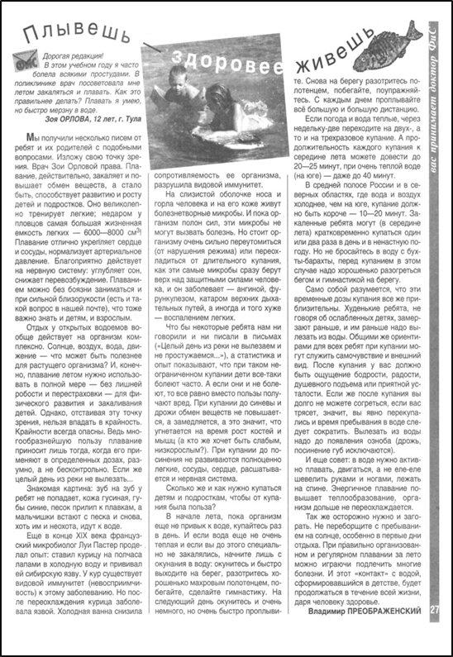
Эта статья находится в библиотечном фонде
Белгородского ГАУ
Преображенский В. Плывёшь – здоровее живёшь /
В. Преображенский // Физкультура и спорт. – 2011. - № 6. – С. 27
В этой статье
Владимир Преображенский
рассказывает о пользе плавания. Автор отмечает, что плавание закаляет и повышает обмен веществ, а стало быть способствует развитию и росту детей и подростков

Slide 37
ВОСПИТАНИЕ С РАННЕГО ДЕТСТВА ЗДОРОВЫХ ПРИВЫЧЕК И НАВЫКОВ

Slide 38
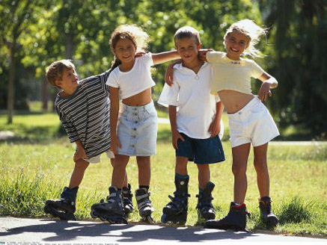
Рациональный режим труда и отдыха:
при правильном и строго соблюдаемом режиме вырабатывается четкий ритм функционирования организма, что создает оптимальные условия для работы и отдыха, и, тем самым, способствует
укреплению здоровья

Slide 39
Движение: физически активная жизнь, включая специальные физические упражнения с учётом возрастных и физиологических особенностей

Slide 40
Эта книга находится в библиотечном фонде
Белгородского ГАУ
Ч-5
П35
Письменский И.А. Физическая культура : учебник для академического бакалавриата /
И.А. Письменский, Ю.Н. Аллянов. –
М. : Юрайт, 2016. - 493 с.
В учебнике изложены общие теоретические и методические основы физического воспитания, а также новые современные научные данные в этой области, раскрыты вопросы сохранения
и укрепления здоровья студентов

Slide 41
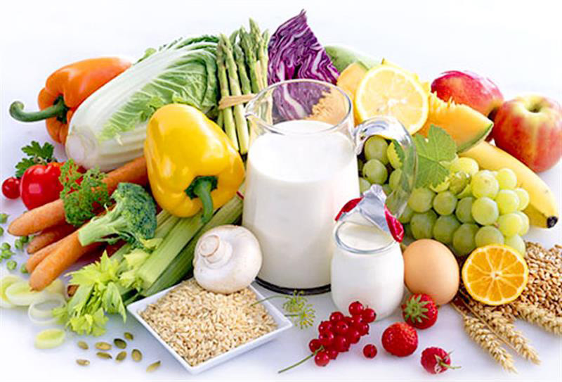
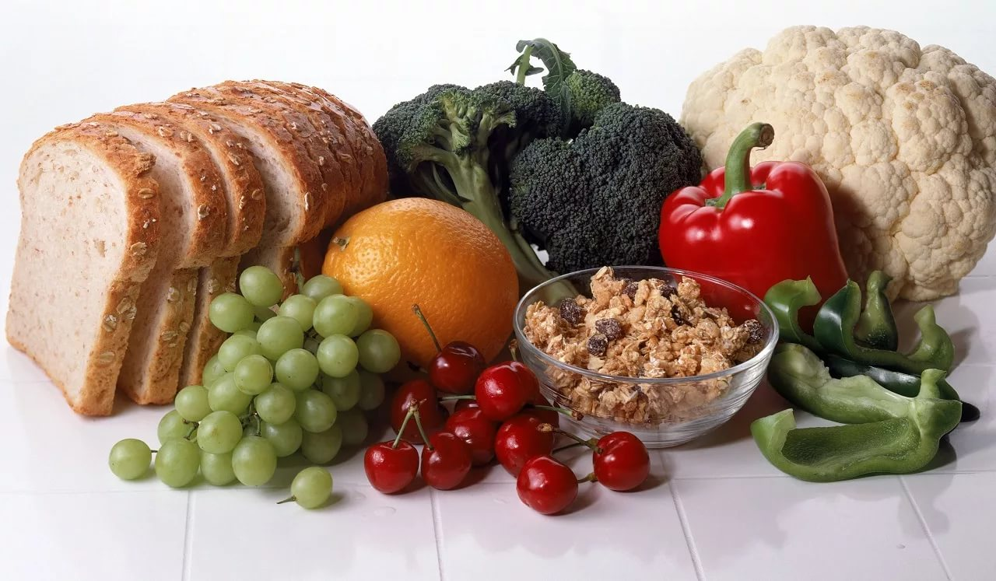
Питание: умеренное, соответствующее физиологическим особенностям конкретного человека, информированность о качестве употребляемых продуктов

Slide 42
Эта книга находится в
электронно-библиотечной системе «Знаниум»
Питание и здоровье: учебное пособие для студентов по спецкурсу «Питание и здоровье»/Ф.Н. Зименкова. - М. : Прометей, 2016. - 168 с.
ISBN 978-5-9907123-8-6 - Режим доступа: http://znanium.com/catalog/product/557072
Проблема сохранения здоровья и увеличения продолжительности жизни является одной из самых важных задач, стоящих перед обществом. Одной из причин неблагополучного состояния здоровья человека является пренебрежительное отношение к своему здоровью, неправильное, неполноценное питание

Slide 43
Хороший сон: спать лучше в прохладной комнате при температуре 17-18 °C, это способствует сохранению молодости. Дело в том, что и от температуры окружающей среды зависят обмен веществ в организме и проявление возрастных особенностей

Slide 44
Гигиена организма: соблюдение правил личной и общественной гигиены

Slide 45
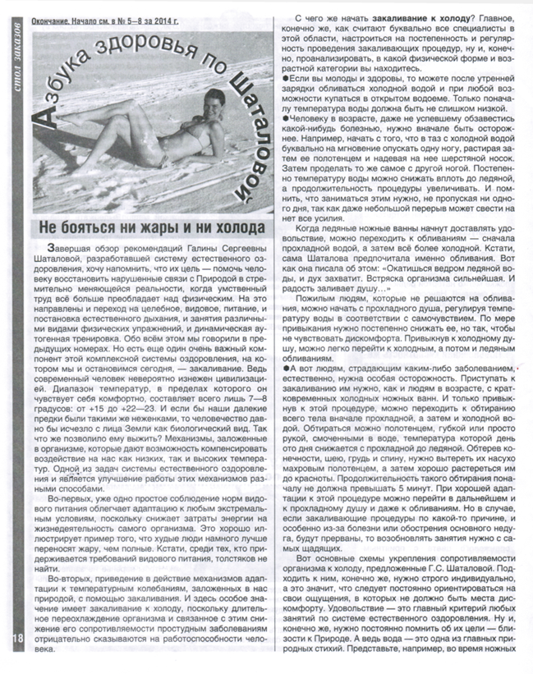
Эта статья находится в библиотечном фонде
Белгородского ГАУ
Александрова Е. Азбука здоровья по Шаталовой.
Не бояться ни жары
и ни холода / Е. Александрова //
Физкультура и спорт. – 2014. –
№9. – С. 18-19
На страницах статьи рассказывается о том, как с помощью всевозможных средств закаливания приобрести отменное здоровье,
высокую работоспособность, превосходный жизненный тонус

Slide 46
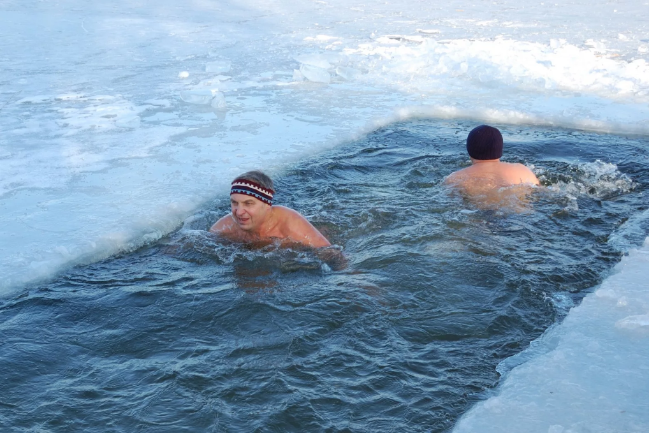
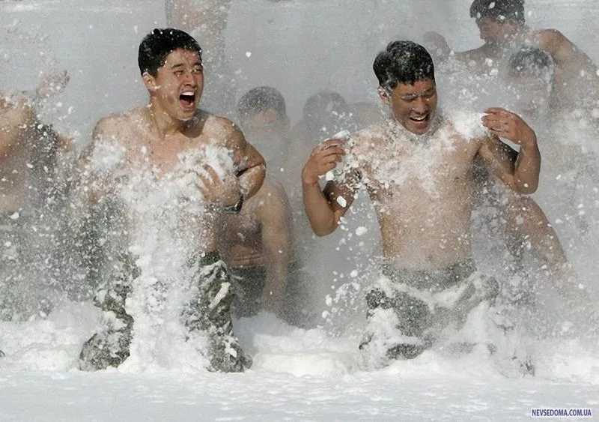
Закаливание - одна из форм укрепления здоровья человека

Slide 47
Эта книга находится в библиотечном фонде
Белгородского ГАУ
Ч-5
Л24
Лаптев А.П. Закаливайтесь на здоровье /
А.П. Лаптев. – М.: Медицина,
1991. - 160 с.
В книге рассказывается о том, как с помощью всевозможных средств закаливания (воздушных и солнечных ванн, водных процедур, банного жара, зимних купаний) приобрести отменное здоровье,
высокую работоспособность, превосходный жизненный тонус

Slide 48
Работа – важный элемент здорового образа жизни. Найдите подходящую для себя работу, которая будет вам в радость. Как утверждают ученые, это поможет выглядеть моложе

Slide 49
Дольше сохранить молодость помогут любовь и нежность, поэтому найдите себе пару. Укреплению иммунной системы способствует гормон счастья (эндорфин), который вырабатывается в организме, когда человек влюблен

Slide 50
Отказ от вредных привычек: курения, употребления психоактивных веществ, употребления алкоголя

Slide 51
Эта книга находится в библиотечном фонде
Белгородского ГАУ
Р11
С24
Свищёва Т.Я. Полюбил табак – впереди рак. Как бросить курить/ Т.Я. Свищёва. –
СПб.: ДИЛЯ, 2004. – 368 с.
Алкоголизм, курение, наркомания – это важные вторичные факторы, способствующие развитию таких неизлечимых болезней, как рак, сердечно - сосудистые заболевания, диабет, импотенция, бесплодие и особенно СПИД. При этом алкоголизм и наркомания считаются наиболее опасными

Slide 52
На физиологическое состояние человека большое влияние оказывает его психоэмоциональное состояние, которое зависит, в свою очередь, от его ментальных установок

Slide 53
Интеллектуальное самочувствие: способность человека узнавать
и использовать новую информацию
для оптимальных действий
в новых обстоятельствах

Slide 54
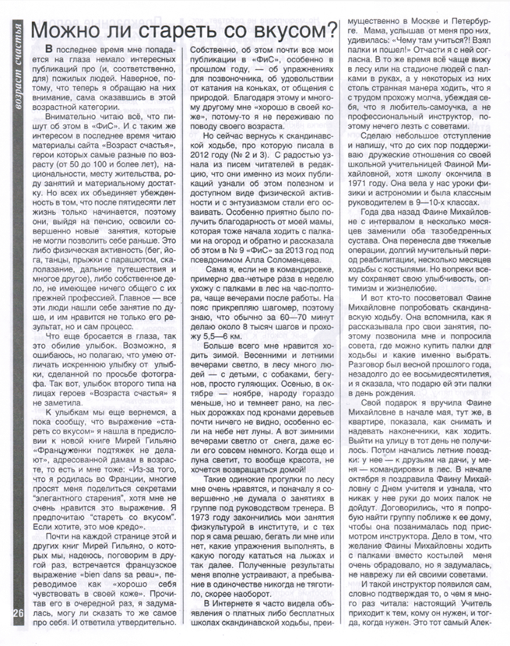
Эта статья находится в библиотечном фонде
Белгородского ГАУ
Уткина И. Можно ли стареть со вкусом / И. Уткина// Физкультура и спорт. – 2015. –
№3. – С. 26-27
Скандинавская ходьба – это вид физической активности, представляющий собой определенную методику ходьбы с использованием палок.
На организм данный вид ходьбы воздействует комплексно:
повышает выносливость, снижает стресс, помогает справиться с депрессией

Slide 55
Духовное самочувствие: способность устанавливать действительно значимые, конструктивные жизненные цели и стремиться к ним

Slide 56
Каждый человек должен осознать, что его
здоровье и жизнь –
это то, что он получил
от прошлых поколений,
и то, что он спустя время должен передать
грядущим поколениям

Slide 57
Быть здоровым – ЗДОРОВО!
!

